Slide 1
Норильский промышленный узел
Работу выполнили: Иванов Иван,
Ерёмин егор
Учащиеся 9 класса ВСОШ
Преподаватель: Иванова Е.А.

Slide 2
Географическое положение

Slide 3
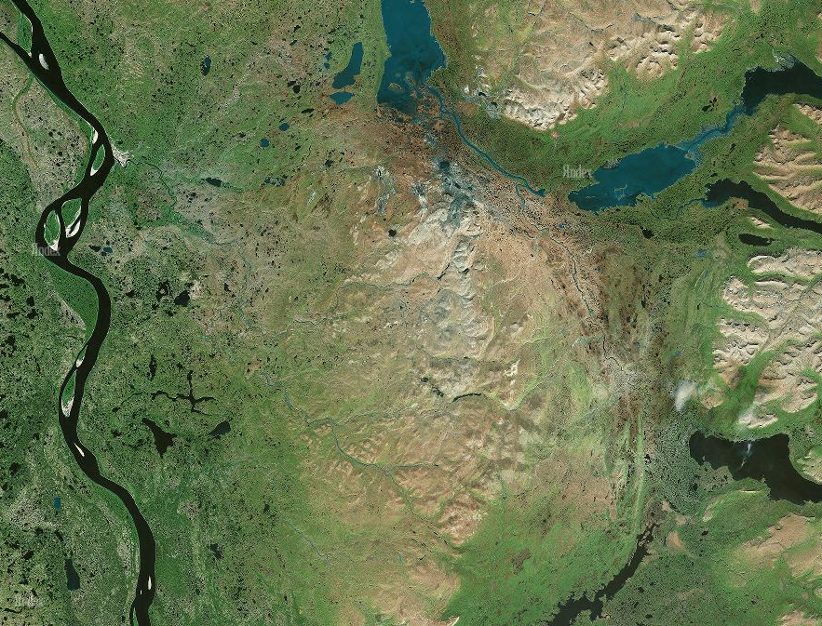
Вид из космоса

Slide 4
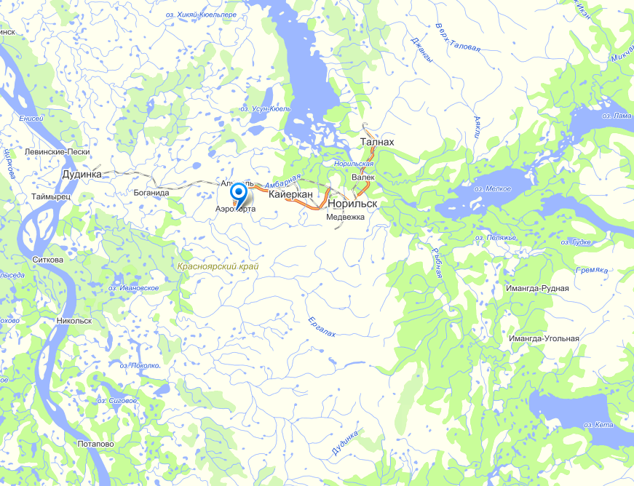

Slide 5
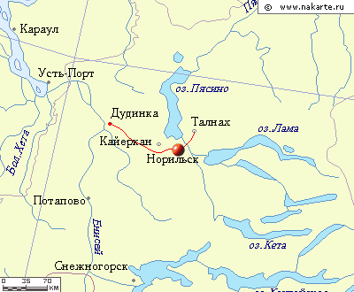
Промышленность
Норильский промышленный район (НПР) возник в 30—40-е годы благодаря освоению месторождений медно-никелевых руд, открытых в 20-е годы геологом Н.Н. Урванцевым. Для освоения этих месторождений в 1935 г. началось сооружение поселков Норильск (центр добычи) и Валёк (пристань на р. Норильская).

Slide 6
Схема НПР

Slide 7
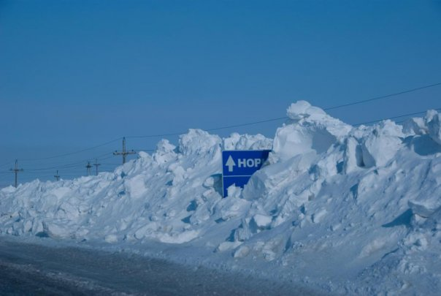
Центром НПР является город Норильск
Норильск - во многих отношениях уникальный город. Будучи расположен на 69 широте, в трехстах километрах к северу от Полярного круга, он входит не только в пятерку самых северных городов мира, но и являет собой беспецеднтный пример крупного промышленного центра, существующего в экстремальных условиях Крайнего Севера.

Slide 8
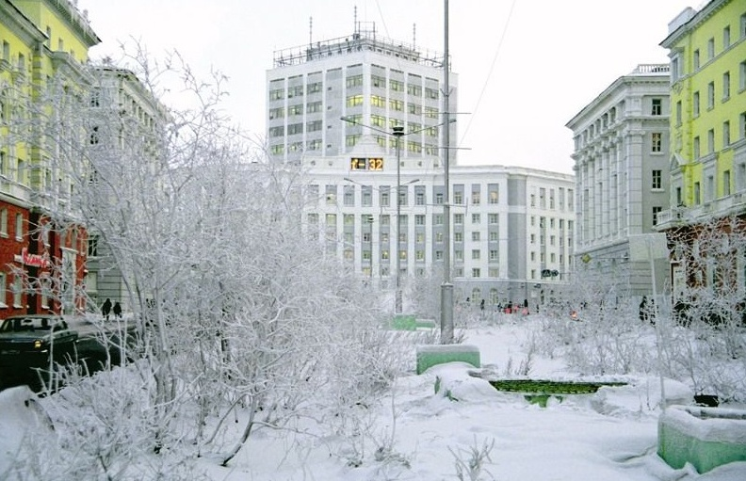
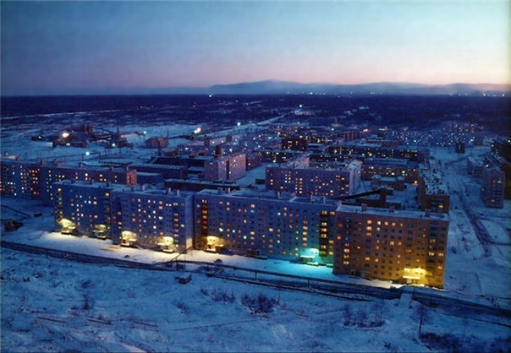
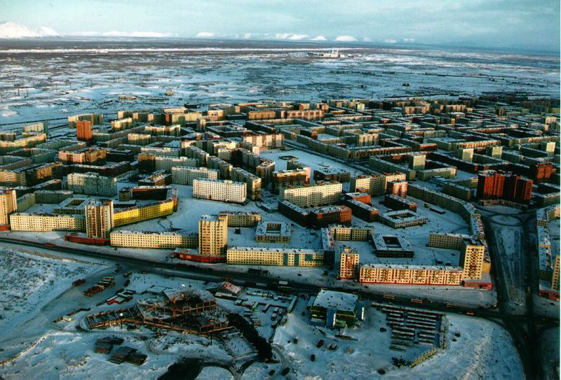
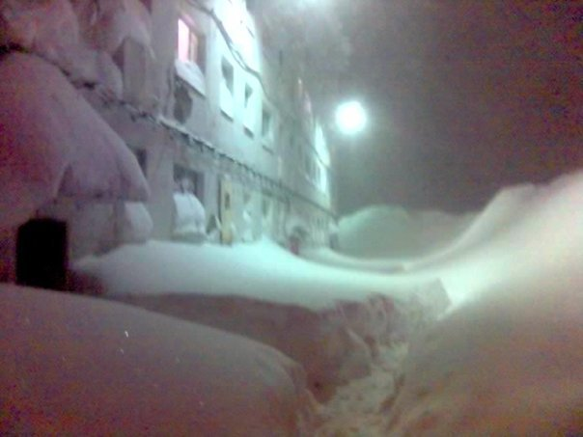

Slide 9
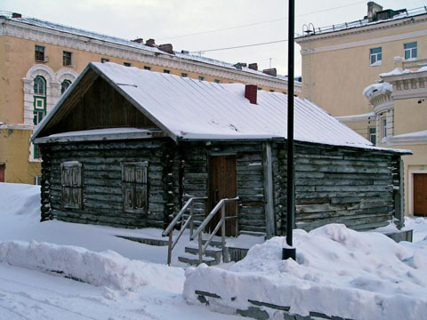
С чего все начиналось
С 1919 г. начались геологические исследования района под руководством геолога Н.Н. Урванцева, подтвердившие в этом районе обширные запасы полиметаллических руд и каменного угля.
В 1921 году участниками экспедиции была построена деревянная изба, которую принято считать первым домом, положившим начало Норильску (в настоящее время в этом доме работает музей).

Slide 10
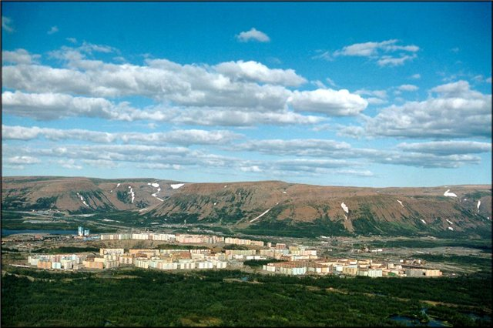
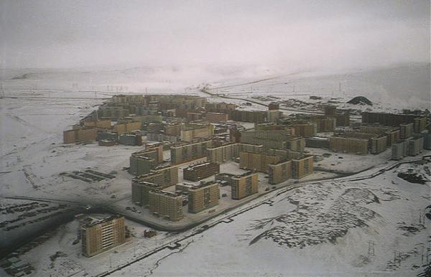
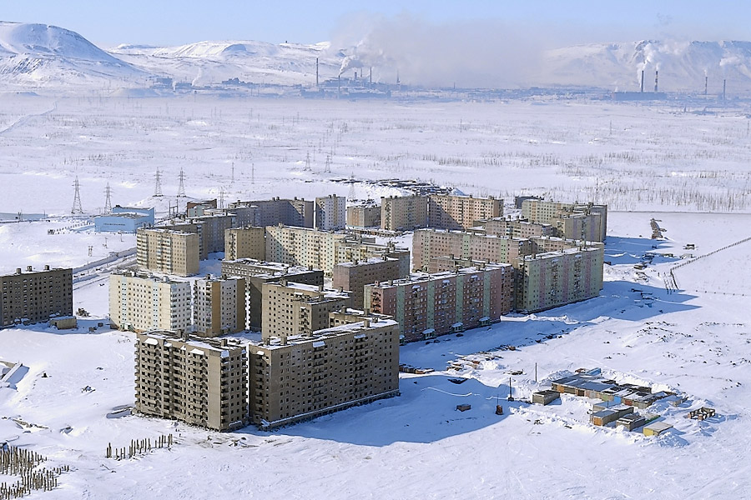
Норильская агломерация
Талнах
Норильский промышленный район представляет собой городскую агломерацию. Кроме главного города Норильска, составными частями этой агломерации являются спутники Норильска — города Талнах, Кайеркан и пос. Оганер, возникшие на базе рудных и угольных месторождений.
Кайеркан
пос. Оганер

Slide 11
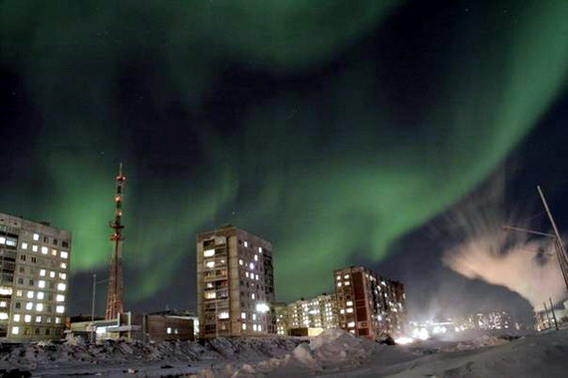
Талнах
Город Талнах (в переводе с долганского — запрет) называют рудной столицей России, ведь здесь сосредоточены одни из самых богатых запасов медных руд.

Slide 12
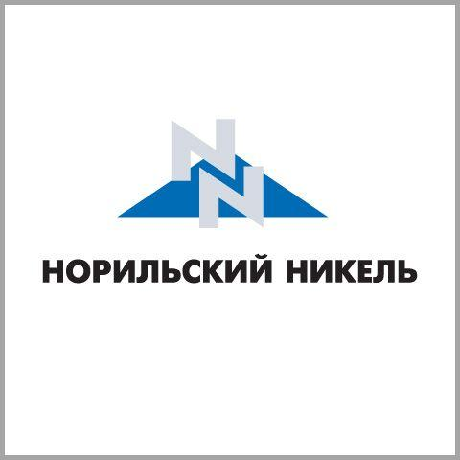
Преобразование
В 30—80-е годы все промышленные предприятия НПР входили в состав Норильского горно-металлургического комбината. В 90-е годы на его базе было создано РАО «Норильский никель».

Slide 13
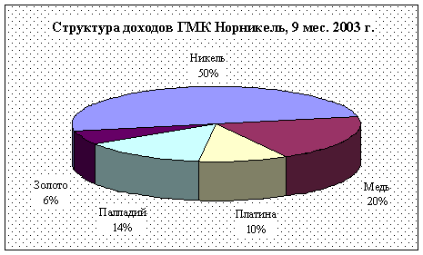
Добыча и переработка
Оно в настоящее время занимается добычей, переработкой и обогащением медно-никелевых руд. Содержание цветных металлов в руде постепенно снижается, что вынуждает увеличивать объемы ее добычи.

Slide 14
Рудник «Медвежий ручей»

Slide 15
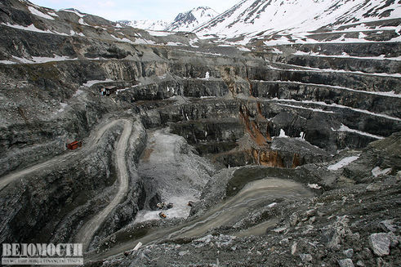
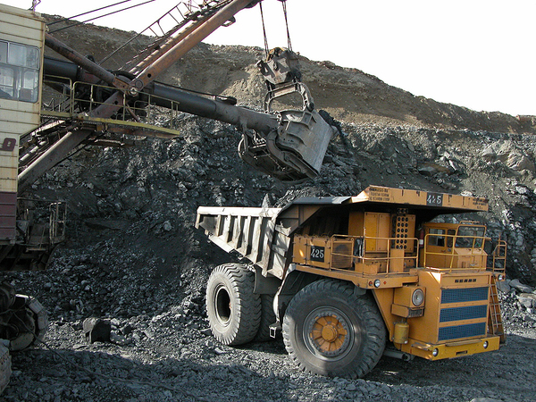
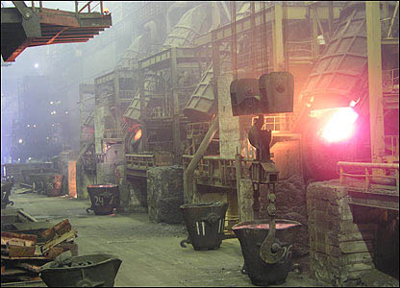
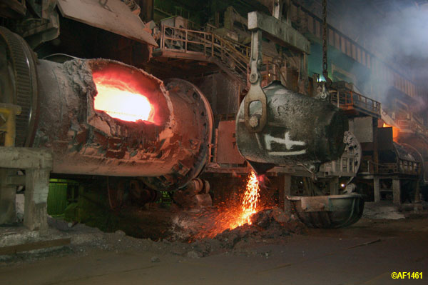

Slide 16
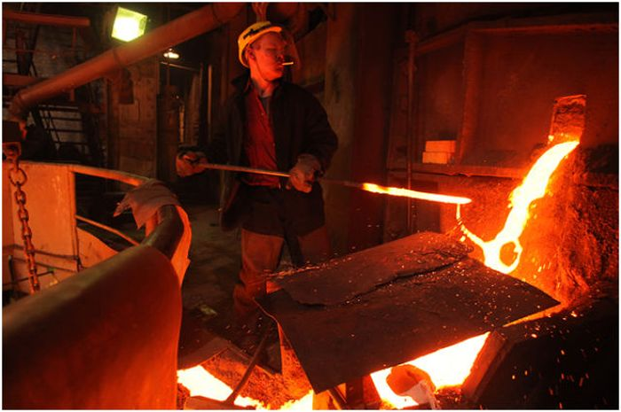
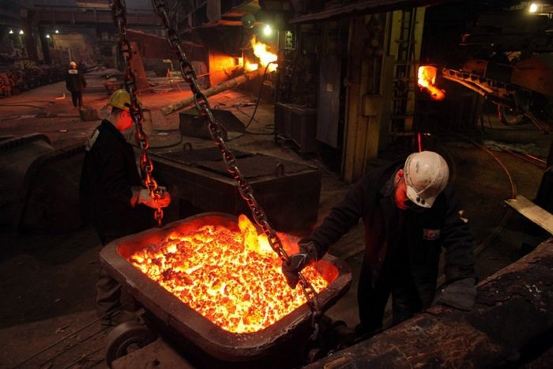
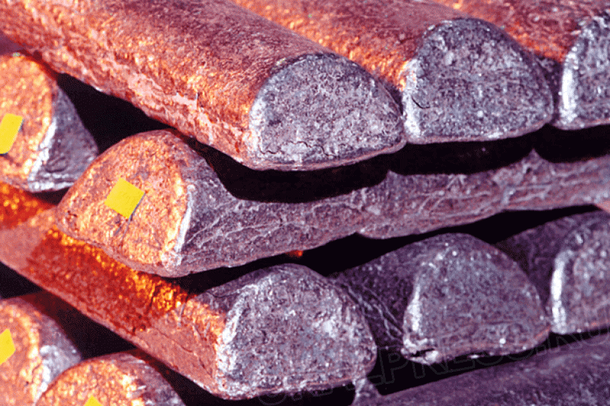

Slide 17
Экология
.
Деятельность НПУ сопровождается значительным загрязнением окружающей среды, особенно серными соединениями.

